Slide 1
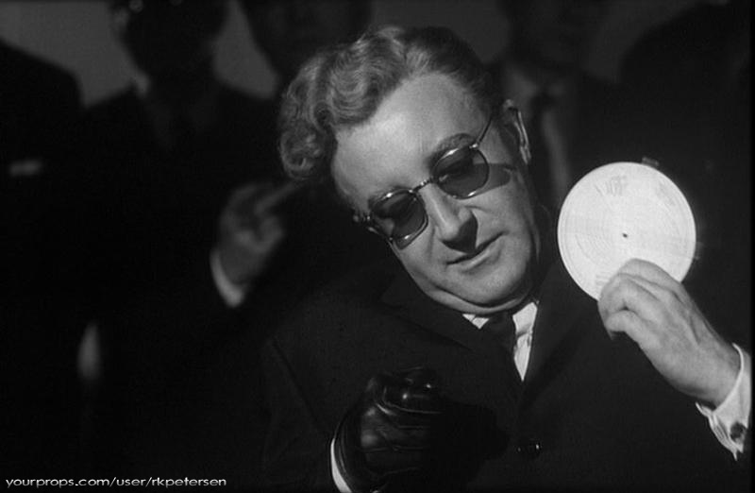
Peter Sellers jouant le personnage éponyme du film Dr Folamour de Stanley Kubrick

Slide 2
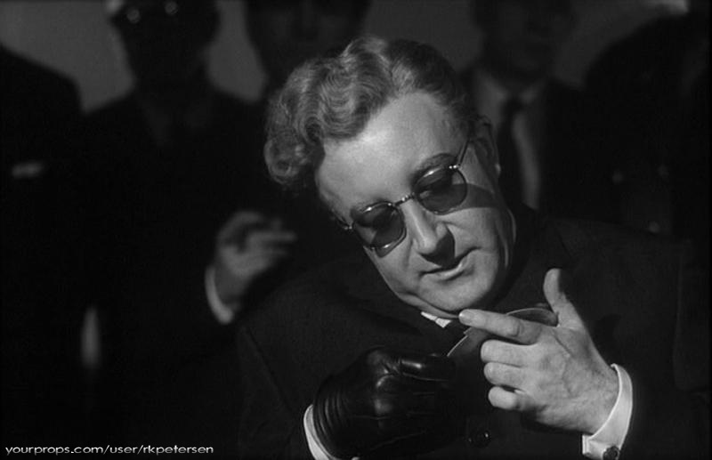

Slide 3
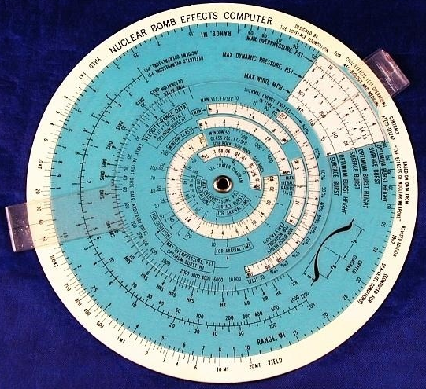

Slide 4
Humanité
Vie
Femme
Eugénisme
Sélection des meilleurs spécimens
Mythe prométhéen
« 100 ans » pour régénérer la population
humaine
Objet de désir
Conciliante
« 10 femelles par mâle »
Idéal amoureux
« ce n’est pas uniquement physique »
Folie
« cette homme est évidement un psychopathe »
Intelligence
Roman « Red Alert » de Peter George
Décor futuriste de la war room
Forme des bombes «Hi there», «Dear John »
Fiction
« Eau de pluie
Alcool rectifié »
Brèves allusions au racisme « sans distinction, dépendra des indiens »
Pureté
Création
Savant : allusion à Von Braun et à l’opération Paperclip
« Ne pas frapper les premiers avec une arme nucléaire ,
La machine infernale n’a aucun sens si
on ne le dit à personne»
Cette opposition ne fonctionne que dans l’adaptation française
« Peace On Earth » POE, La lettre volée
Dissuasion
Paradis
OUEST
Kennedy
Capitalisme
« B52 »
« Bombe H »
OTAN
« Mandrake »
Kubrick
Comédie/Tragédie
Farce/Drame
Décors
Expressionnisme
Noir/Blanc
Intérieur/Extérieur
Cadrage serré/Plan d’ensemble
Contre-plongée / plongée
Etats-Unis
Bipola-
Course
Equilibre de
Coexistence
Crise des
Téléphone
risation
à l’armement
la terreur
pacifique
fusées de Cuba
rouge
EST
Khrouchtchev
Communisme
« ICBM »
« Machine infernale »
URSS
Cette opposition ne fonctionne que dans l’adaptation française
« Peace on Earth »
Volonté de « Turgidson » de profiter de l’avantage de « 5 contre 1 »
Fin du film
Enfer
« Fluorisation de l’eau
Infiltration communiste » « Référence à l’ennemi de l’intérieur , au Maccarthysme
Destruction
Perte de contrôle « plan R »
Coercition
Tournage du film 5 mois après la crise des fusées d’octobre 1962
Précision du décors du cockpit
Brutal
Désir de puissance
Mollesse
Faiblesse
Lâcheté
Mensonge
« 150 millions contre 20 millions »
Référence au marchandage des officiers dans les « Sentiers de la Gloire »
Impureté
Réalité
Outil
Arme
Homme
Mort
Machine

Slide 5
Auteur : Nérée Manuel
Bibliographie :
Anonyme, Dr Folamour, Transmettre le cinéma, http://www.transmettrelecinema.com/film/docteur-folamour (date de consultation : 04-16)
Anonyme, Dr Folamaour, Zérodeconduite.net, http://www.zerodeconduite.net/dp/zdc_docteurfolamour.pdf date de consultation (date de consultation : 05-16
CIMENT M. , Kubrick, Edition définitive, Calmann -Lévy, 2011 [CDI]
KROHN B., Stanley Kubrick, Cahiers du cinéma-Le Monde, 2007 [CDI]
CIMENT M., Symétries, Stanley Kubrick, Aux croisements d'une oeuvre , exposition virtuelle de la cinémathèque, http://www.cinematheque.fr/expositions-virtuelles/kubrick/item.php?id=21
A lire aussi : http://www.ubiqwity.com/ubik1/ubik1access/cahiers/terminale/terminaleS/histoire/2cheminpuissance/FullMetalJacketsynthese.htm
http://www.ubiqwity.com/ubik1/ubik1access/cahiers/premiere/histoire/5experiencecombattante/experiencecombattantelecon2016.htm

